Slide 1

BLANDING AF:
PLACEBO INFUSION (KONTINUERLIG)

Slide 2
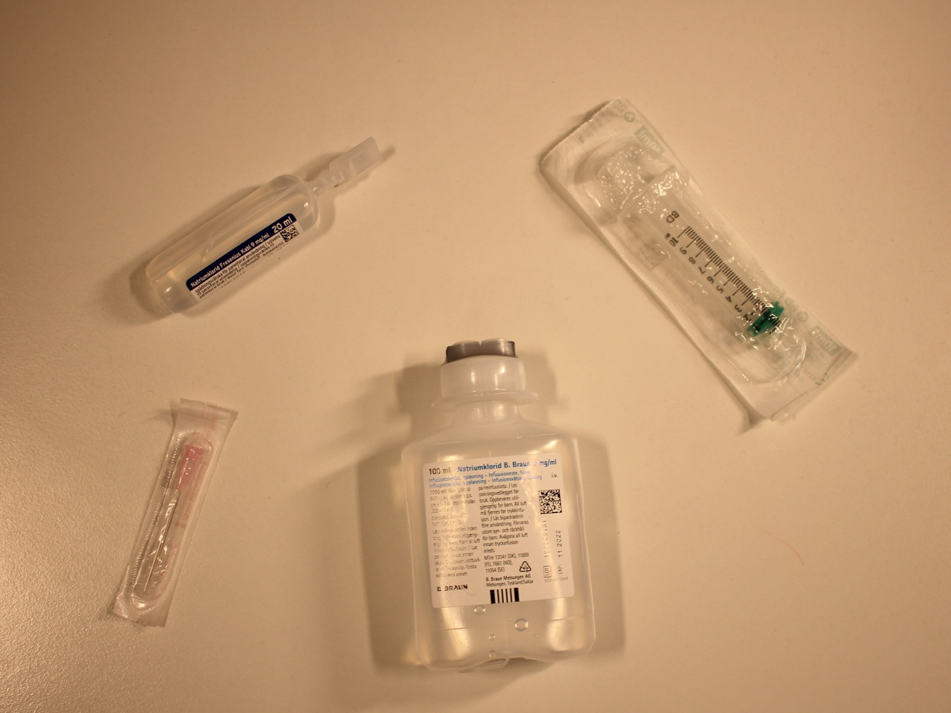
MATERIALE TIL BLANDING AF STEROID INFUSION:
20ml NaCl 9mg/ml
10ml sprøjte
100 ml beholder
m. NaCl 9mg/ml
1x kanyle
Lyserød

Slide 3
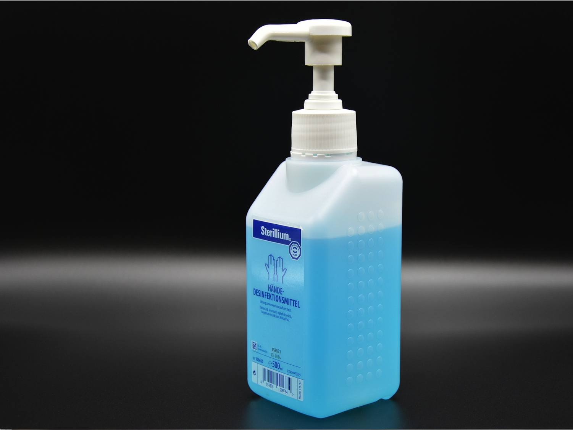
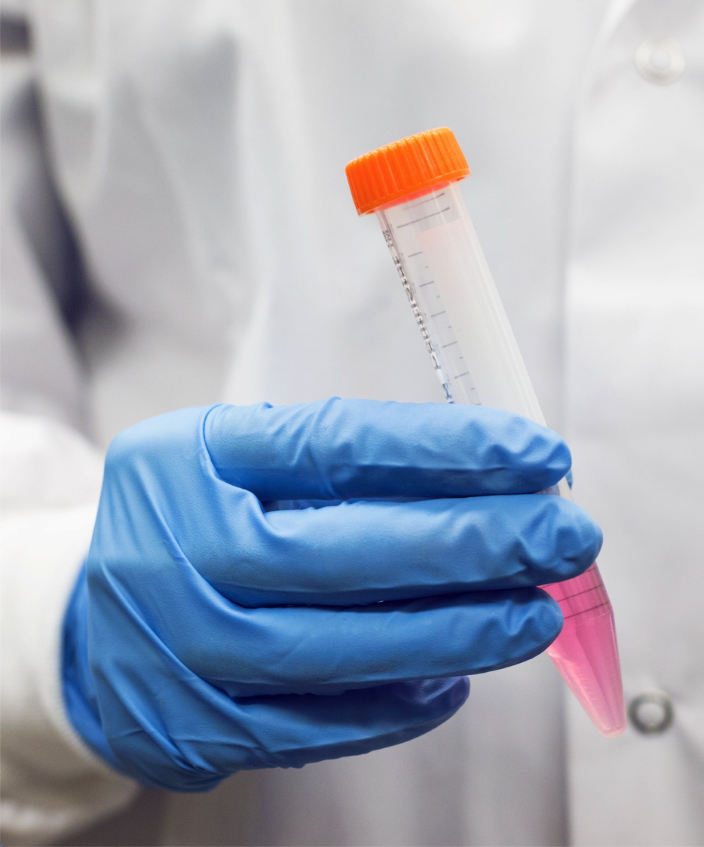
Sprit hænder og tag handsker på

Slide 4
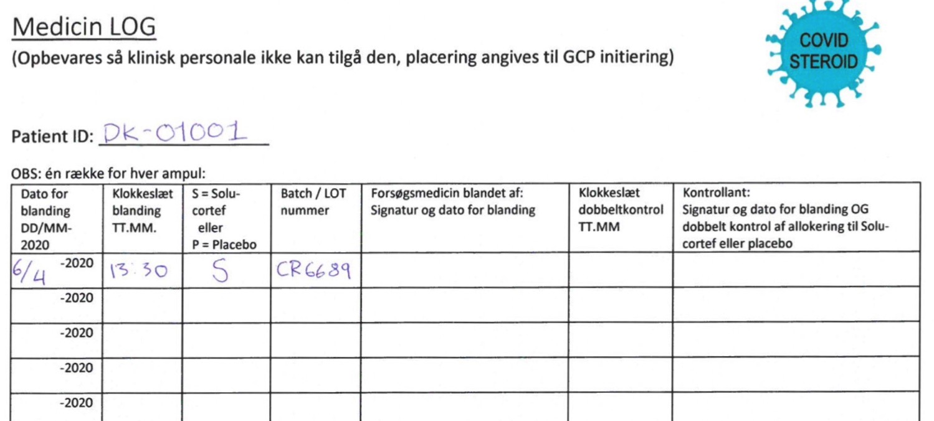
Noter ID, Dato, Allokering og
Batch/LOT nummer i medicinlog

Slide 5
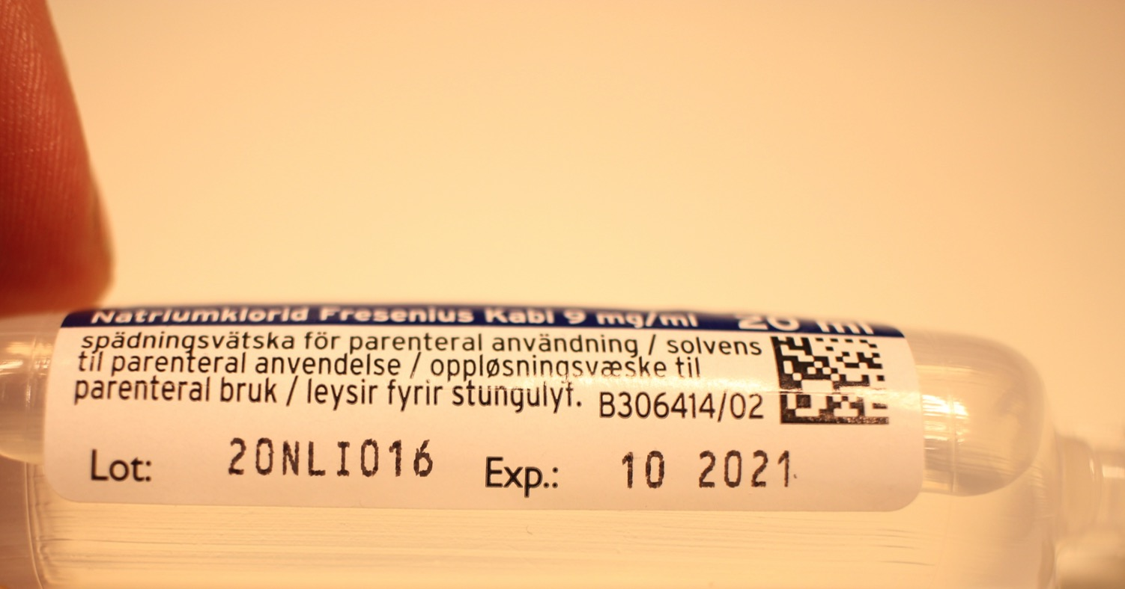
Batch/LOT nummer

Slide 6
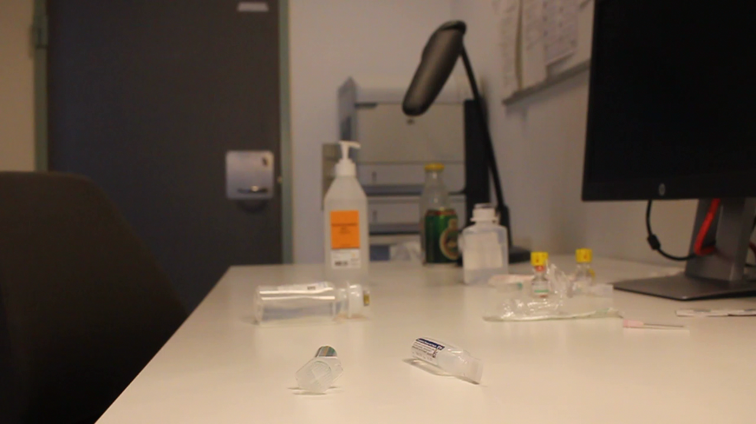
Træk nu 4ml Placebo (NaCl 9mg/ml)
op i 10ml sprøjten

Slide 7

DOBBELT KONTROL

Slide 8
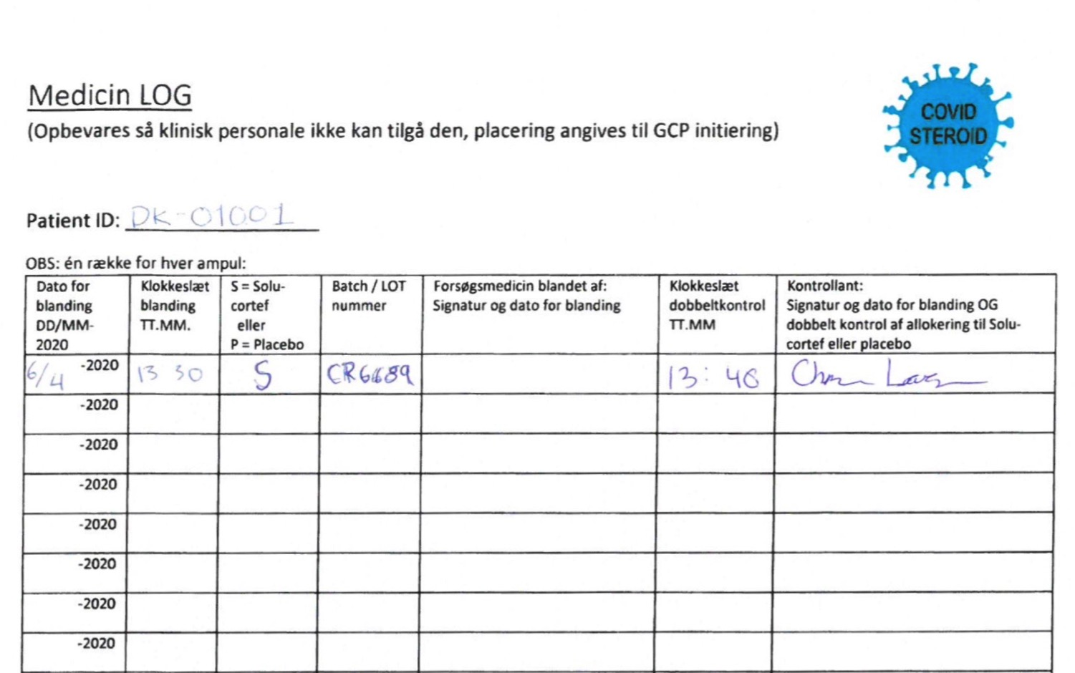
Din medstuderende skal kontrollere allokering og om det rigtige medicin er trukket op

Slide 9
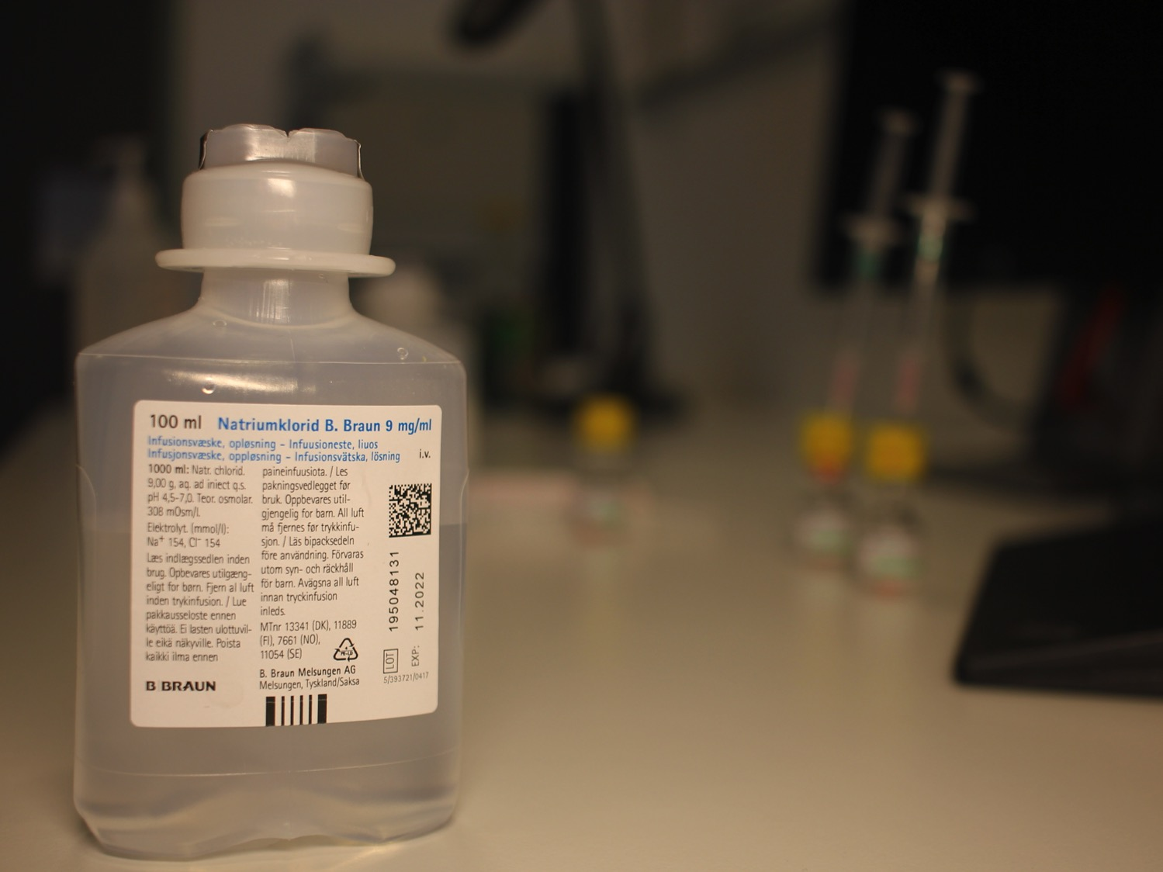
Tag én 100ml beholder m. natriumklorid
9mg/ml

Slide 10
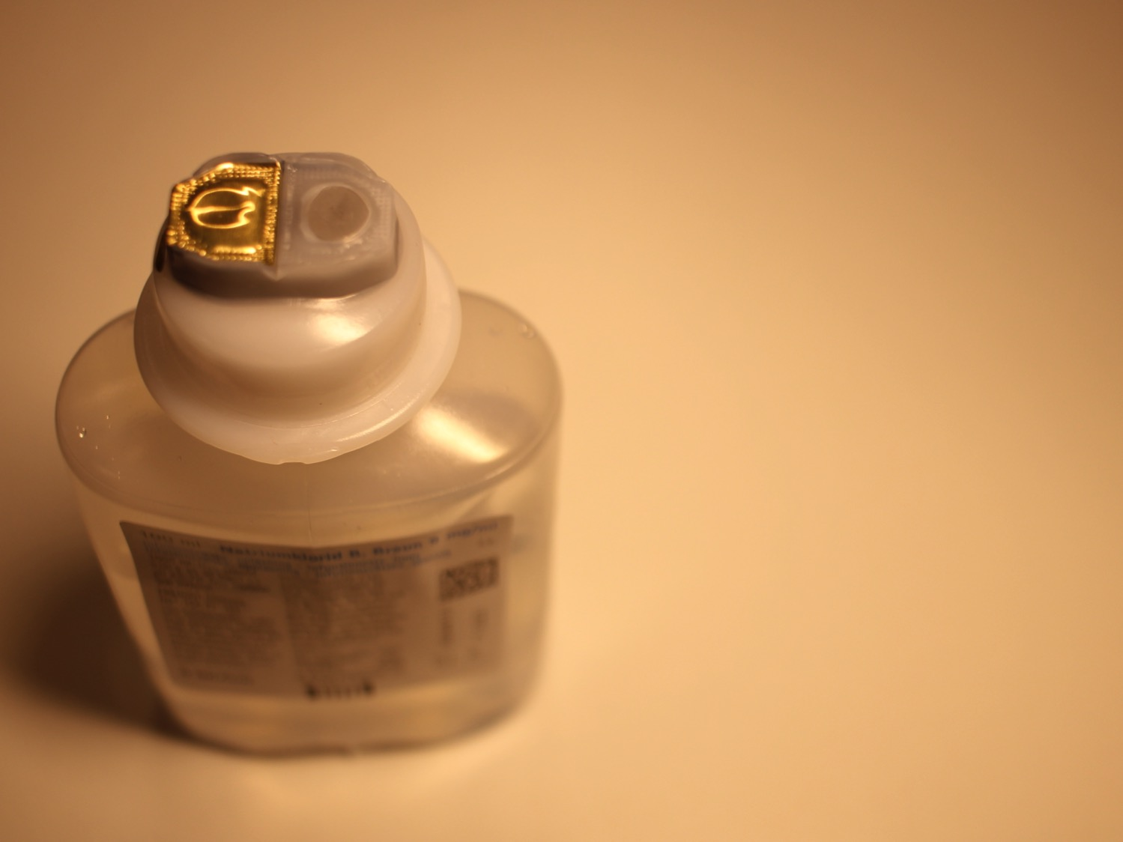
Fjern det ene låg fra natriumklorid dunken
Afsprit membranen

Slide 11
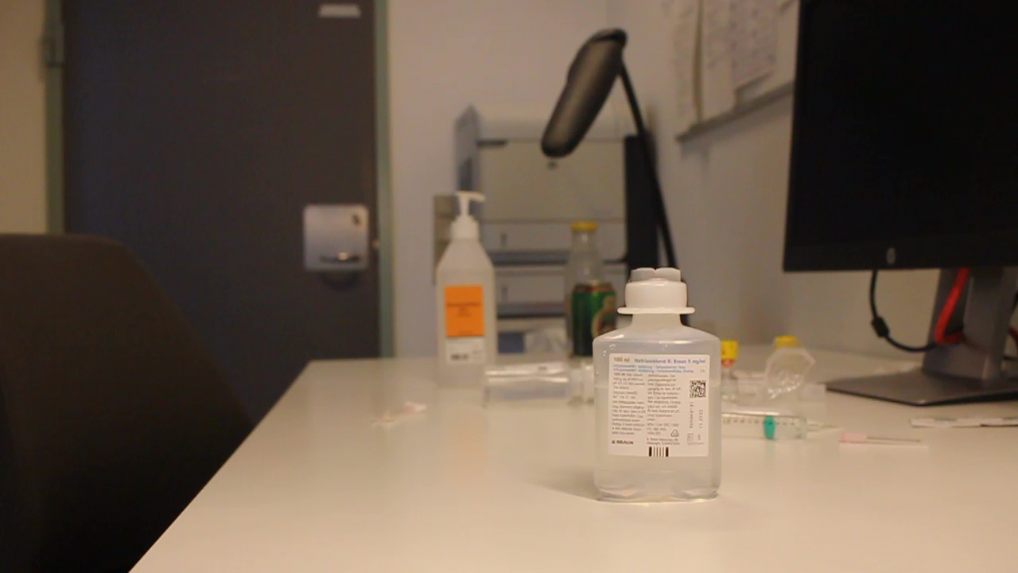
Blanding af Medicin

Slide 12
Blanding af medicin step by step
Penetrer membranen med kanyle og sprøjt 4ml Placebo (NaCl 9mg/ml) i beholderen.
Fjern sprøjten og lad kanylen sidde.
Smid kanylen korrekt ud i en gul spand.

Slide 13
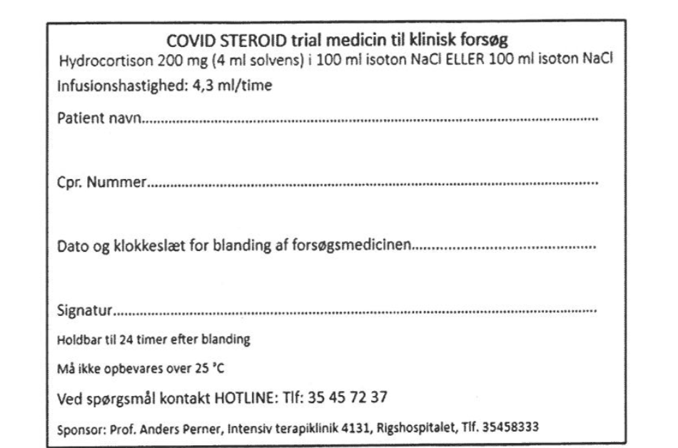
Sæt klistermærke på blandingen og udfyld det til den rigtige patient.

Slide 14
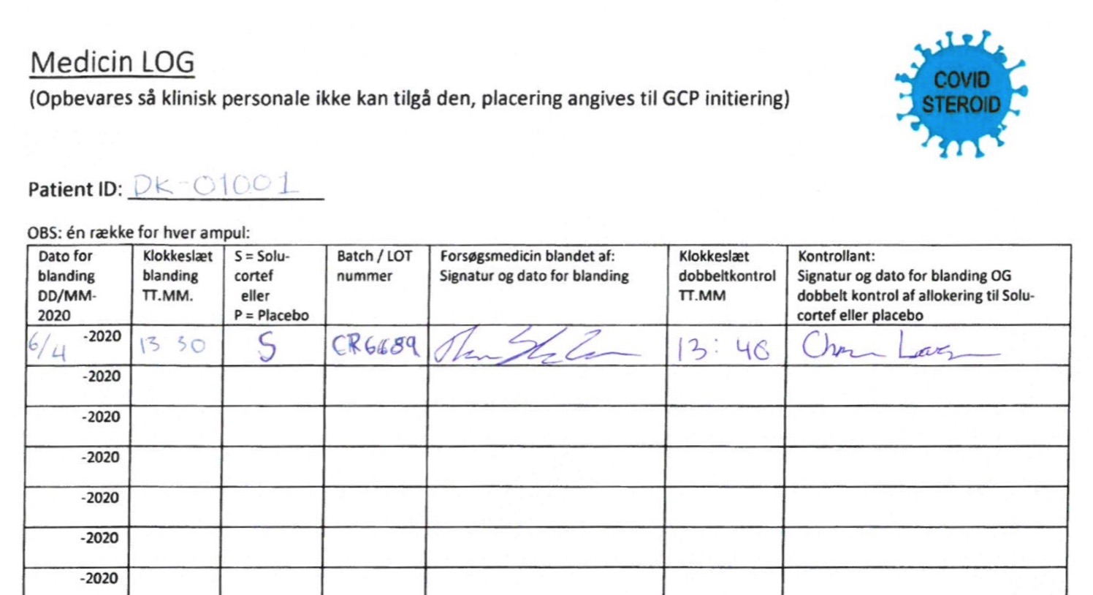
Signer Medicinlog

